Slide 1
Trong không khí tưng bừng hân hoan phấn khởi chào đón xuân 2023. Hôm nay lớp 4TB long trọng tổ chức buổi tiệc tất niên cho trẻ.
Tiệc tổ chức tại lớp nhưng buổi tiệc vẫn diễn ra ấm cúng với sự háo hức, vui tươi hồn nhiên của trẻ thơ, trẻ được thỏa sức lựa chọn các món ăn ngon theo sở thích của mình. Các món ăn được các cô giáo trang trí thật đẹp mắt nên đã được các bạn nhỏ lựa chọn và ăn hết suất ăn của mình.
Buổi tiệc tất niên của chúng ta kết thúc với thật nhiều niềm vui và ý nghĩa. Xin kính chúc các bậc phụ huynh và các cháu một năm mới thật nhiều sức khỏe và may mắn. Chúc cho trường Mầm Non Toàn Thắng một năm phát triển và thịnh vượng.
Sau đây là một số hình ảnh của buổi tiệc tất niên.

Slide 2
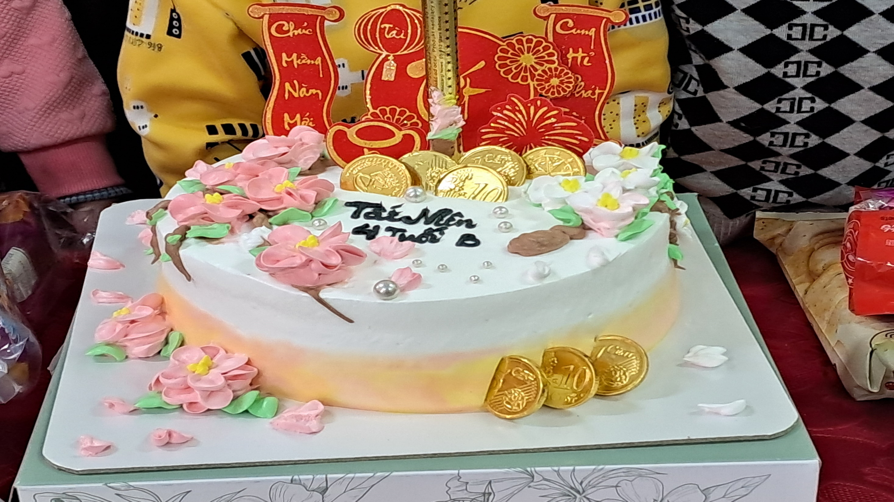

Slide 3
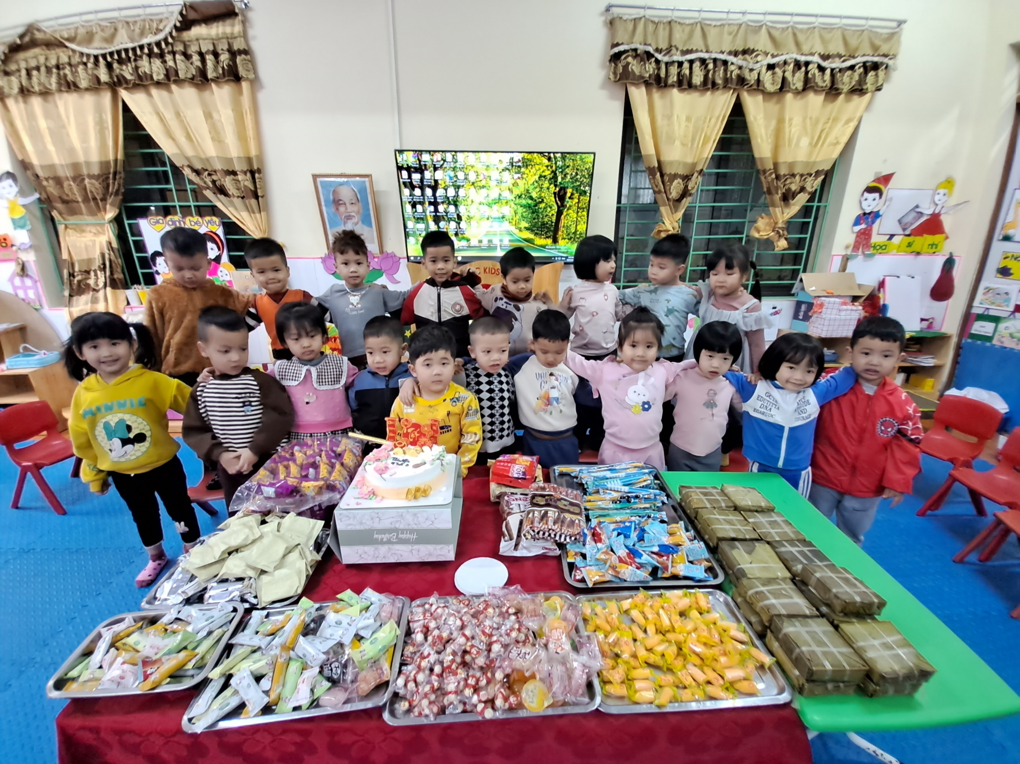

Slide 4
